Slide 1


Slide 2

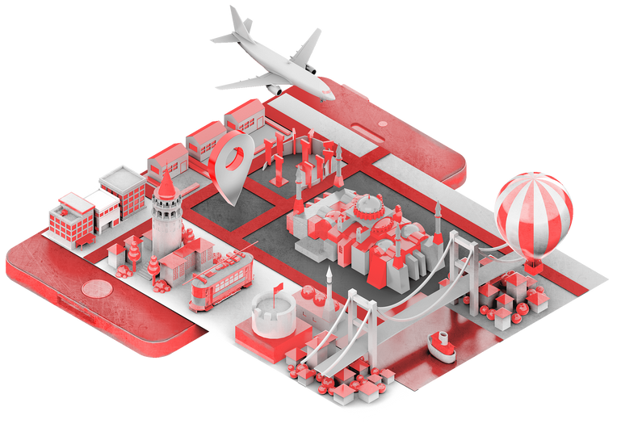






TURİZM TEKNOLOJİLERİ YARIŞMASI
Takım Adı: ROBOSHIFT
Proje Adı: Balon Rehberim
Okul Adı: İskenderun Teknik Üniversitesi

Slide 3
TURİZM TEKNOLOJİLERİ YARIŞMASI
ROBOSHIFT
2022
Murat EMİROĞLU
Muhammed Can ÖZCAN
Arif Alper AKSOY
Yazılım ve kodlama
Danışman
Takım Kaptanı
Ahi Evran Üniversitesi
Bilgisayar Mühendisliği
3.Sınıf
İskenderun Teknik Üniversitesi
Bilgisayar Mühendisliği
3.Sınıf
Zeliha GÜNDOĞDU
Mehmet Baran TARKAN
Tasarım
Elektronik
İskenderun Teknik Üniversitesi
MYO
Giyim Üretim
2.Sınıf
İskenderun Teknik Üniversitesi
Uçak Bakım Onarım
2.Sınıf

Slide 4
TURİZM TEKNOLOJİLERİ YARIŞMASI
Proje Tanımı:
Gezi balonu turizmine değer katacak otonom rehber sistemi.

Slide 5

TURİZM TEKNOLOJİLERİ YARIŞMASI
Problem/Sorun:
Gezi balonlarının geleneksel yöntemlerle çalışmayı sürdürmesi
Balon kazaların sayılarının artmış olması
Dezavantajlı gruplara özel turların yeterli olmaması
Rehberlerin yeterli yetkinliğe sahip olmaması

Slide 6



TURİZM TEKNOLOJİLERİ YARIŞMASI
Çözüm:
Kiralanarak hizmete giren ziyaretçiye
özel rehber sistemi
Dil ve yaş seçme özelliği
Mobil cihazlardan erişim
Otonom sürüş güvenliği

Slide 7



TURİZM TEKNOLOJİLERİ YARIŞMASI
Yöntem:
Ekran üzerinden yapılacak tercihler ile daha kaliteli bir tur seyri
Geleneksel tasarımla teknolojiyi harmanlayarak sentez bir tasarımın olması
Projede kullanılan diyalog uygulaması sayesinde ziyaretçiler ile iletişime geçilebilecek.
Uydudan ve sensörlerden alınan verilerin işlenmesi ile daha güvenli bir tur sunulacak

Slide 8


TURİZM TEKNOLOJİLERİ YARIŞMASI
Yenilikçi Yönü:
Yeni bir teknoloji olması nedeniyle öncü niteliği taşıyor.
Gezi balonları için özelleştirilmiştir.
Web site ve mobilden erişim ile alanında tek olacaktır.
Yazılımın yerli olması da projemize değer katacaktır.

Slide 9
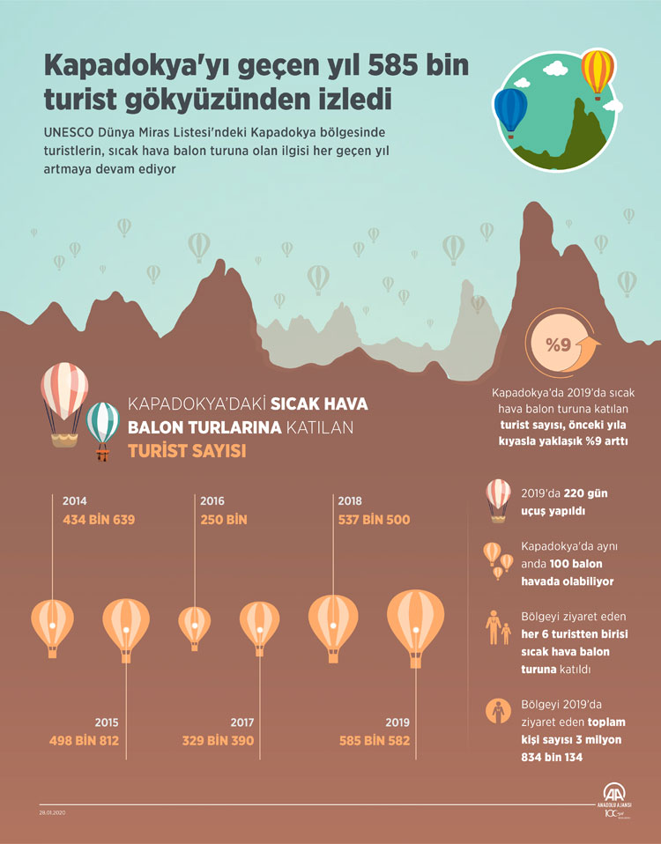
TURİZM TEKNOLOJİLERİ YARIŞMASI
Hedef Kitle:
Projemiz her kesimden turiste hitap etmektedir.
Balon turlarına 2014 yılında 434 bin 639, 2015'te 498 bin 812, 2016'da 250 bin, 2017'de 329 bin 390, 2018'de ise 537 bin 500 yerli ve yabancı turist katılmıştı.

Slide 10
TURİZM TEKNOLOJİLERİ YARIŞMASI
SORU-CEVAP

Slide 11


